Slide 1
Desain Penelitian

Slide 2
Materi
Tahapan dan Komponen Penelitian
Rumusan Masalah
Kajian Pustaka
Pemilihan Metode
Bagan Alur Penelitian
Sistematika Proposal

Slide 3
Tahapan dan komponen penelitian

Slide 4
Rumusan Masalah
Suatu kesulitan yang harus dihadapi yang memerlukan penyelesaian atau pemecahan.
Suatu kesenjangan (gap) antara apa yang seharusnya dengan apa yang terjadi tentang suatu hal
Suatu hal (yang ada pada kepustakaan, teori atau kenyataan) yang dipertanyakan kebenarannya, dan ingin dijawab dengan alur logika ilmiah

Slide 5
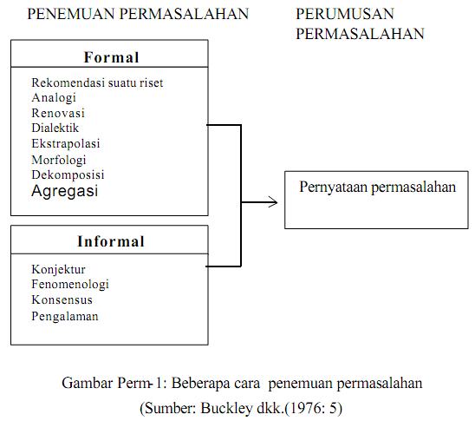

Slide 6
Penemuan Masalah
Cara-cara Formal
Rekomendasi dari sebuah riset → Laporan penelitian memuat kesimpulan dan saran yang memungkinkan adanya penelitian lanjutan atau penelitian lain yg berkaitan.
Analogi → suatu cara penemuan permasalahan dengan cara “mengambil” pengetahuan dari bidang ilmu lain dan menerapkannya ke bidang yang diteliti.
Renovasi → Cara renovasi dapat dipakai untuk mengganti komponen yang tidak cocok lagi dari suatu teori. Tujuan cara ini adalah untuk memperbaiki atau meningkatkan kemantapan suatu teori.
Dialektika → Menghasilkan suatu teori yang merupakan tandingan atau sanggahan terhadap teori yang sudah ada.

Slide 7
Ekstrapolasi → cara untuk menemukan permasalahan dengan membuat tren (trend) suatu teori atau tren permasalahan yang dihadapi
Morfologi → suatu cara untuk mengkaji kemungkinan kombinasi yang terkandung dalam suatu permasalahan yang rumit, kompleks.
Dekomposisi → cara penjabaran (pemerincian) suatu pemasalahan ke dalam komponen-komponennya.
Dikotomi → memisahkan masalah menjadi pertanyaan yang dapat dijawab ya atau tidak. Misalnya: include flow charting, network analysis, algorithms, and computer programming.
Agregasi → Dengan cara agregasi, peneliti dapat mengambil hasil-hasil peneliti atau teori dari beberapa bidang (beberapa penelitian) dan “mengumpulkannya” untuk membentuk suatu permasalah yang lebih rumit, kompleks.

Slide 8
Cara-cara Non-Formal
Konjektur (naluriah). Seringkali permasalahan dapat ditemukan secara konjektur (naluriah), tanpa dasar-dasar yang jelas. Naluri merupakan fakta apresiasi individu terhadap lingkungannya sebgaia alat yang berguna dalam proses penemuan permasalahan.
Fenomenologi- Permasalahan yang ditemukan berkaitan dengan fenomena (kejadian, perkembangan) yang dapat diamati.
Konsensus – Kesepakatan sebuah kelompok yang menyatakan bahwa sesuatu tersebut adalah masalah
Pengalaman- Pengalaman kegagalan akan mendorong dicetuskannya permasalahan untuk menemukan penyebab kegagalan tersebut. Pengalaman keberhasilan juga akan mendorong studi perumusan sebab-sebab keberhasilan.

Slide 9
Karakterisitik Rumusan Masalah
Setiap rincian permasalahan haruslah merupakan satuan yang realistis dan dapat diteliti.
Semua rincian permasalahan merupakan kesatuan permasalahan yang lebih besar (sistemik).
Rincian yang penting saja yang diteliti (tidak perlu semua rincian permasalahan diteliti)
Rincian dalam permasalahan harus berkaitan langsung dengan rincian dalam hipotesis
Hipotesis dibuat untuk menjawab rincian dalam permasalahan.
Pembuktian hipostesis tersebut membutuhkan metode

Slide 10
KAJIan pustaka

Slide 11
Pemilihan Metode

Slide 12
Penelitian Kuantitatif | Penelitian Kualitatif
Menekankan hipotesis yang dirumuskan sebelumnya. Menekankan pada definisi operasional atas variabel penelitian yang telah dirumuskan sebelumnya. Data berupa skor numerik. Menekankan pengukuran dan penyempurnaan reliabilitas pada instrumen. Pengukuran validitas melalui rangkaian perhitungan statistik. Menekankan pada teknik acak (random) untuk mendapatkan sampel yang representatif. Menekankan prosedur penelitian yang baku. Menekankan desain untuk pengontrolan variabel luar. Menekankan desain khusus untuk menjaga bias dalam prosedur penelitian. Menekankan pada penggunaan statistik dalam menyampaikan hasil penelitian. Mengurai fenomena kompleks menjadi bagian-bagian yang lebih kecil. Menekankan manipulasi aspek, situasi, dan kondisi dalam mengkaji fenomena kompleks. | Menekankan pada hipotesis yang berkembang dalam penelitian. Menekankan pada definisi konteks atau perkembangan dalam penelitian. Menekankan deskripsi naratif. Menekankan pada asumsi bahwa reliabilitas inferensi cukup kuat. Pengukuran validitas melalui pengecekan dari berbagai macam sumber. Menekankan pada informasi ahli untuk mendapatkan sampel purposive. Menekankan prosedur penelitian deskriptif naratif. Menekankan analisis logis untuk mengontrol variabel luar. Menekankan pada kejujuran peneliti untuk pengontrolan prosedur bias. Menekankan rangkuman naratif pada hasil penelitian. Menekankan deskripsi holistik dari fenomena yang kompleks. Menekankan pada sifat alamiah dari fenomena yang terjadi.

Slide 13
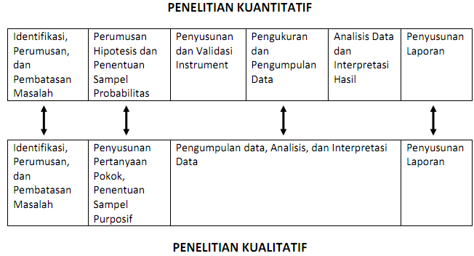

Slide 14
Bagan alur penelitian

Slide 15
Peta Jalan (Roadmap)
rencana kerja rinci yang menggambarkan apa yang harus dilakukan untuk mencapai tujuan
Substansi penulisan roadmap:
Keadaan sebelum dan saat ini (sebagai baseline)
Tujuan yang ingin dicapai
Uraian tahap pelaksanaan untuk mencapai tujuan
Sasaran dari setiap tahap
Indikator pencapaian sasaran

Slide 16
Prinsip Peta Jalan
Strategis
Skala besar
Durasi panjang

Slide 17
Sistematika proposal
Halaman Sampul
Halaman Pengesahan
Anggaran
Daftar Riwayat Hidup
Daftar Isi
Ringkasan
Bab I Pendahuluan
- Latar Belakang
- Identifikasi, Batasan & Rumusan Masalah
- Signifikansi Penelitian & Kajian Riset Sebelumnya
Tujuan dan Manfaat Penelitian

Slide 18
Bab II. Tinjauan Pustaka
- Kajian Pustaka Terkini
- State of the Art Penelitian
- Peta Jalan Penelitian
Bab III Metodologi Penelitian
- Materi Penelitian
- Metode Penelitian
Analisis Data
Bab IV Biaya dan Jadwal Penelitian
Daftar Pustaka

